Slide 1

LOGO WEB
GIỚI THIỆU
LỊCH TRÌNH
ĐĂNG NHẬP
ĐƯỜNG SẮT VIỆT NAM
ĐIỂM ĐI
ĐIỂM ĐẾN
THƠI GIAN
TÌM VÉ

Slide 2
LOGO
ĐĂNG NHẬP
TÀI KHOẢN
MẬT KHẨU

Slide 3

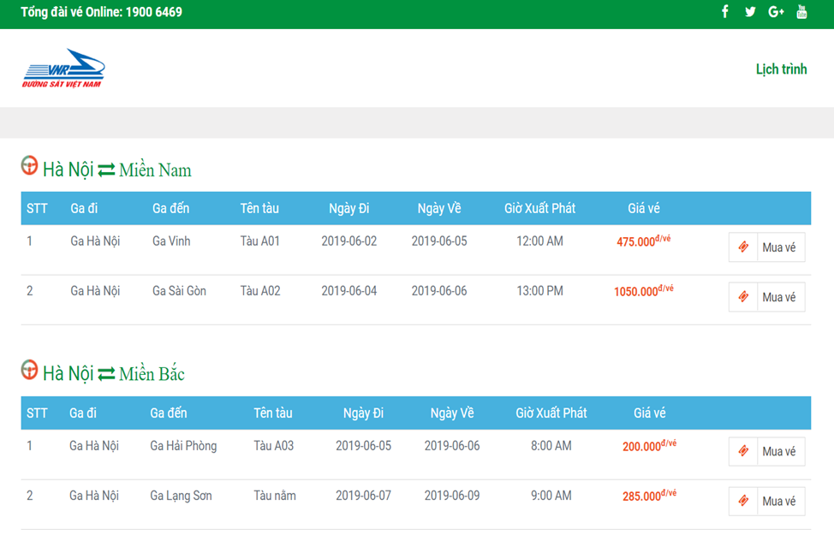
LOGO
LỊCH TRÌNH

Slide 4
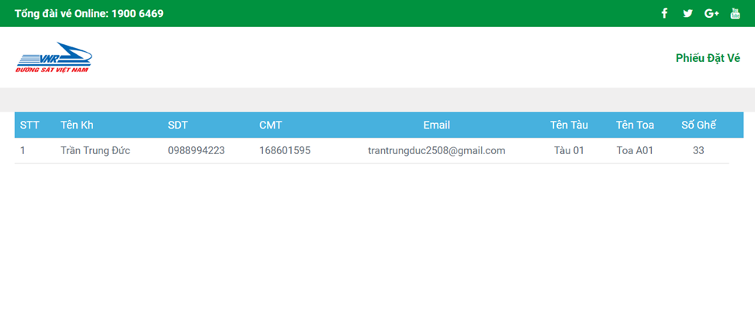
LOGO
TRA CỨU THÔNG TIN VÉ ĐÃ ĐẶT
NHẬP SĐT, MÃ VÉ
TÌM VÉ

Slide 5
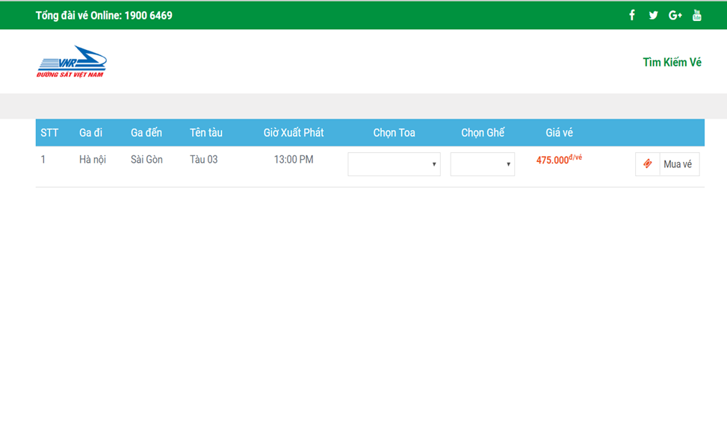
LOGO
TÌM KIẾM VÉ

Slide 6
LOGO
GIỚI THIỆU
Thêm nội dung văn bản GIỚI THIỆU

Slide 7
Trang chủ
Danh sách tàu
Danh sách toa
Danh sách ghế
Danh sách lịch trình
Khách hàng
Nhân viên
Thoát

Slide 8
QUẢN LÝ DANH SÁCH
Trang chủ
Hiển thị
Tìm kiếm
Danh sách tàu
Danh sách toa
Danh sách ghế
Danh sách lịch trình
Mã | Tên... |  | Sửa | Xóa
Khách hàng
Nhân viên
Thêm mới
Thoát

Slide 9
TRANG CẬP NHẬT
Trang chủ
Danh sách tàu
Danh sách toa
Danh sách ghế
Danh sách lịch trình
....................
....................
....................
....................
Khách hàng
Nhân viên
CẬP NHẬT
Thoát

